Slide 1
EVANGELISMO DE COSECHA

Slide 2
¡No basta ser adventista,
hay que ser evangelista!

Slide 3
¿Cómo sembrar de manera eficiente, para una cosecha abundante de almas para el Reino de Dios?
El primer paso es llevar a la iglesia a una ex- periencia mayor con Dios.
Es fundamental que cada miembro tenga una vida de reavivamiento y reforma.
Busque a Dios en la primera hora de cada mañana.

Slide 4
NOMBRE ------------------------------------------------------------------------ DIRECCIÓN---------------------------------------------------------------------- TELÉFONO----------------------------------------------------------------------- E-MAIL--------------------------------------------------------------------------- IGLESIA--------------------------------------------------------------------------
FAMILIA ___________________________________________________________________________________________________________________________________________________________________________ | AMIGOS ___________________________________________________________________________________________________________________________________________________________________________ | EX-ADVENTISTAS ___________________________________________________________________________________________________________________________________________________________________________________________________________________________________________________

Slide 5
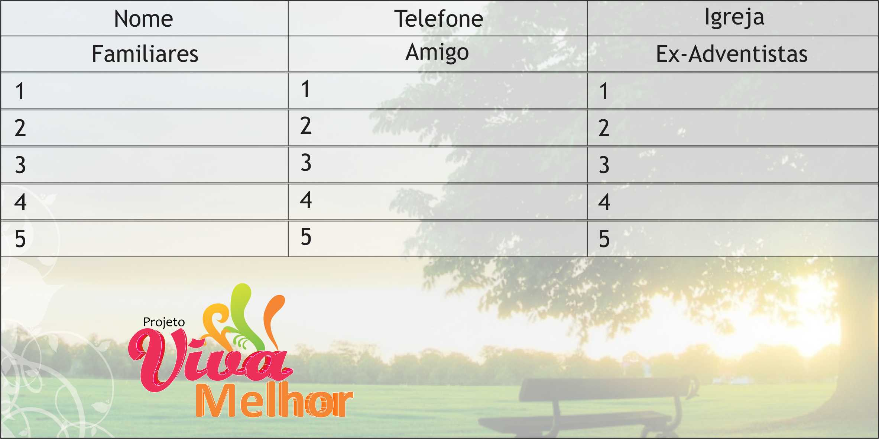

Slide 6
Haga un sermón motivacional/de evangelismo el sábado por la mañana y entregue, una ficha con tres columnas para cada persona (debe ser una ficha doble). En la primera columna, los hermanos anotarán los nombres de familiares no adventistas, que vivan relativamente cerca; en la columna del medio, escribirán los nombres de amigos y vecinos no adventistas; la última columna es para anotar los nombres de ex adventistas que conocen.

Slide 7
Recoja las fichas, pero déjele una copia a cada hermano. Mientras su secretaria o el equipo de evangelismo de la iglesia cuentan los nombres, usted debe llamar a los ancianos al frente, poner las planillas en el piso (cada miembro hará lo mismo). Arrodíllese sobre los nombres y permita que toda la iglesia haga lo mismo para un momento de oración.

Slide 8
En este momento, la iglesia deberá comenzar una poderosa semana de oración. Cada miembro debe orar varias veces por día, durante una semana, a favor de estas personas.

Slide 9
Note que, de esta forma, ya estamos iniciando el discipulado, porque cada hermano se está involucrando en el evangelismo y comienza a sentir amor y pasión por esas almas.

Slide 10
Al sábado siguiente, el pastor trae una linda carta, preparada por él mismo, escrita con lágri- mas en sus ojos y con corazón de evangelista. Esta debe ser una carta-invitación.

Slide 11
Durante este segundo sábado, junto con la carta, los miembros también deberán tener los libros misioneros del año, para dárselos como regalo a esos amigos. En este mismo día, a la tarde, cada hermano debe escribir el nombre de cada persona de su lista en cada carta, para hacerla más personal.

Slide 12
Después de que todo esté debidamente pre- parado, durante una semana o algunos días más, los hermanos harán una visita a cada amigo de la lista. Este es el momento de revelarle que usted y toda la iglesia están en oración por él y su familia; enseguida, entréguele la carta y el libro misionero. Si es posible, lea un texto de la Biblia, haga una oración y, sin temor, invite a esa persona al evan- gelismo en su iglesia. Dígale que él y su familia son invitados especiales.

Slide 13
GRUPOS PEQUEÑOS

Slide 14
Cada hermano debe comenzar el Grupo Pequeño en su casa, con los amigos de la lista. Esta es una herramienta de evangelización poderosa para llevar almas a los pies de Cristo.

Slide 15
CLASES BIBLICAS

Slide 16
En cada iglesia necesitamos tener
por lo menos tres clases bíblicas:
Una en el domingo.
Sabado por la mañana.
Una clase para niños.

Slide 17
EVANGELISMO DE COSECHA

Slide 18
Un mes después, debe iniciar el evangelismo. Usted podrá ver la multitud que acudirá a la iglesia y, con seguridad, tendremos una iglesia feliz; hermanos realizados, al ver que Dios los usó para salvar almas.

Slide 19
Cada hermano debe estar sentado cerca de su invitado, ayudarlo con la Biblia, acompañarlo, y debe continuar orando por él durante la semana, manteniendo el contacto personal o, al menos, por teléfono o correo electrónico.

Slide 20
Las parejas misioneras y los instrutores bíblicos, junto con los hermanos, deben ministrar estudios bíblicos a cada una de esas personas.
Con seguridad habrá una gran cosecha de almas por medio del bautismo, y aquella iglesia nunca será la misma.

